Slide 1
Die Zahlen bis 99

Slide 2
Das kannst du schon!

Slide 3
0
5
1
6
10
2
11
7
3
8
12
4
9

Slide 4
13
14
15
16
17
18
19

Slide 5
Pass auf!

Slide 6
12
zwölf
20
zwanzig
13
dreizehn
30
dreißig
14
vierzehn
40
vierzig
15
fünfzehn
50
fünfzig

Slide 7
16
sechzehn
60
sechzig
17
siebzehn
70
siebzig
18
achtzehn
80
achtzig
19
neunzehn
90
neunzig

Slide 8
14
=
vierzehn
14
=
fourteen
15
=
fünfzehn
15
fifteen
=
40
=
vierzig
40
=
forty
50
=
fünfzig
50
=
fifty

Slide 9
Pass gut auf!

Slide 10
1
eins
20
zwanzig
+
=
21
einundzwanzig

Slide 11
2
zwei
20
zwanzig
+
=
22
zweiundzwanzig

Slide 12
3
drei
20
zwanzig
+
=
23
dreiundzwanzig

Slide 13
4
vier
20
zwanzig
+
=
24
vierundzwanzig

Slide 14
5
fünf
30
dreißig
+
=
35
fünfunddreißig

Slide 15
6
sechs
40
vierzig
+
=
46
sechsundvierzig

Slide 16
7
sieben
50
fünfzig
+
=
57
siebenundfünfzig

Slide 17
8
acht
60
sechzig
+
=
68
achtundsechzig

Slide 18
9
neun
70
siebzig
+
=
79
neunundsiebzig

Slide 19
9
neun
80
achtzig
+
=
89
neunundachtzig

Slide 20
9
neun
90
neunzig
+
=
99
neunundneunzig

Slide 21
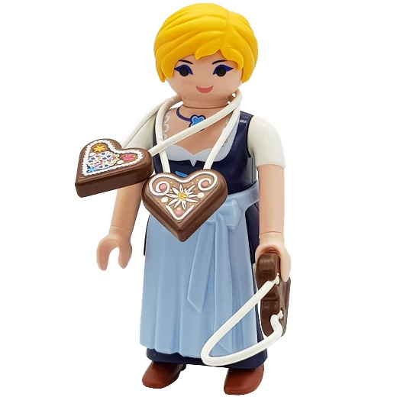
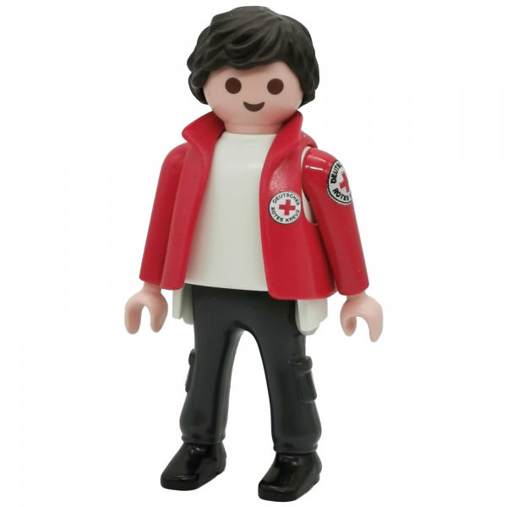
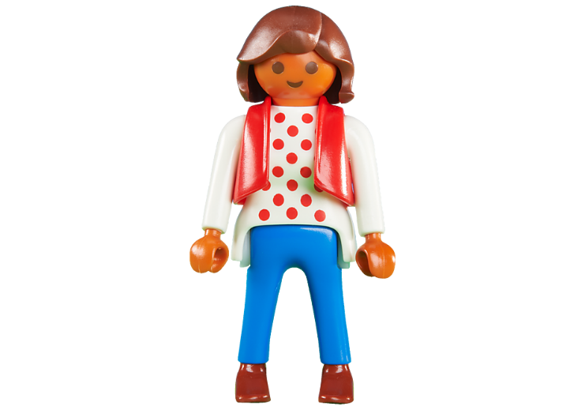
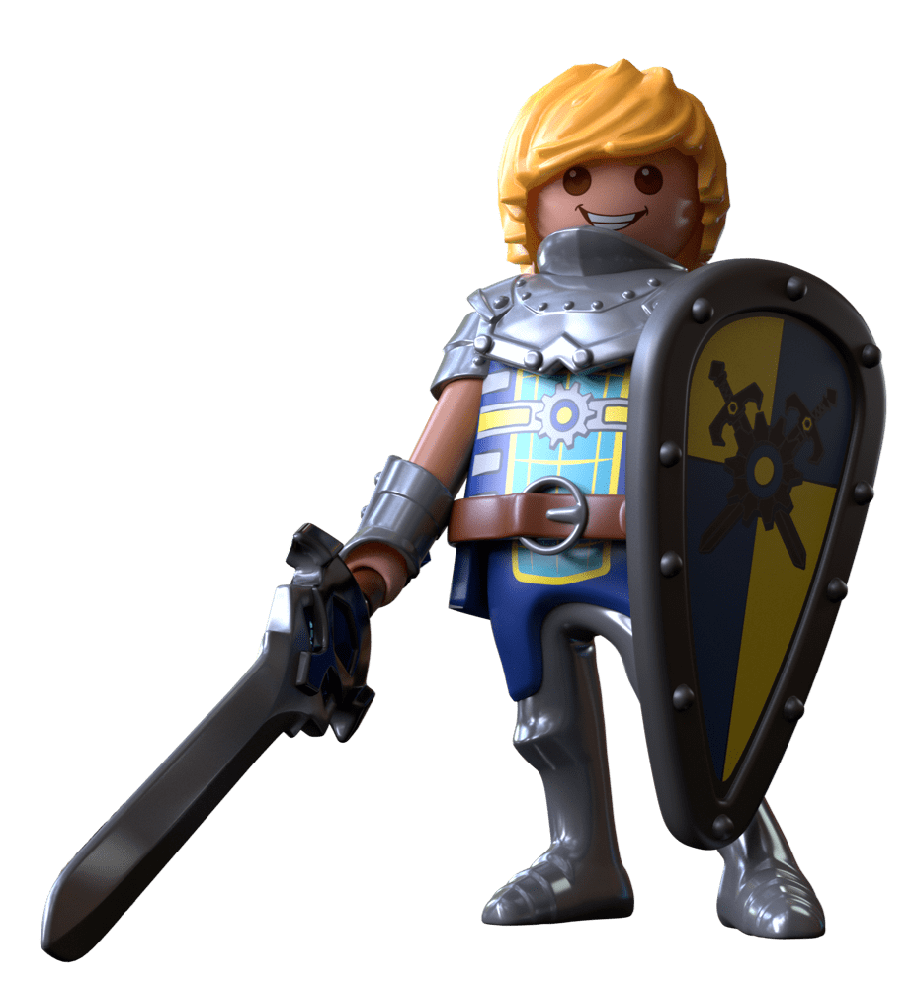
Wie alt ist er?
Wie alt ist sie?

Slide 22
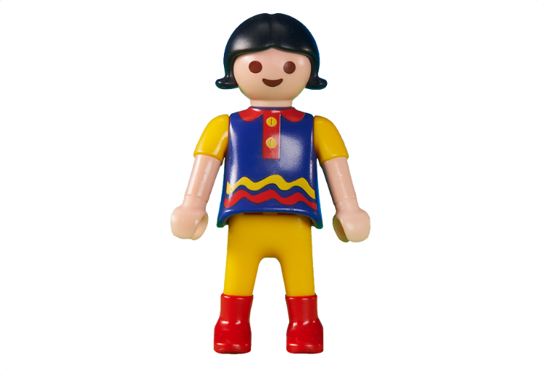
Klara ….
11
Klara ist elf.

Slide 23
Jonas …
30
Jonas ist dreißig.

Slide 24
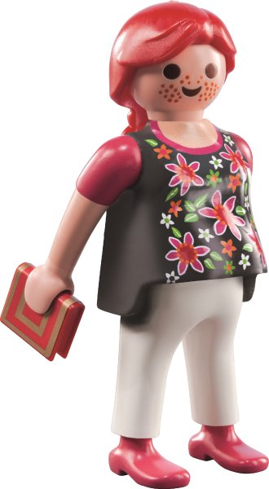
Judith …
21
Judith ist einundzwanzig.

Slide 25
Richard …
24
Richard ist vierundzwanzig.

Slide 26
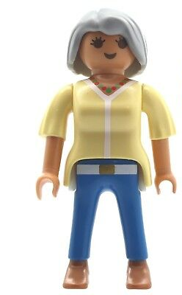
Lena …
27
Lena ist siebenundzwanzig.

Slide 27
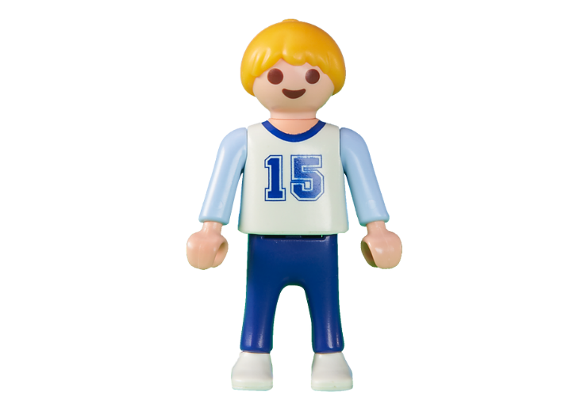
Thomas …
32
Thomas ist zweiunddreißig.

Slide 28
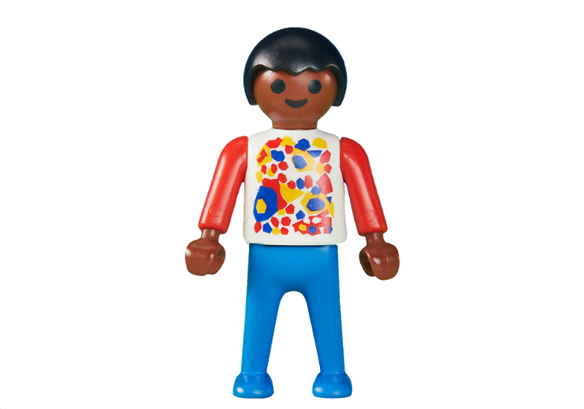
Simon …
45
Simon ist fünfundvierzig.

Slide 29
Kathrin …
49
Kathrin ist neunundvierzig.

Slide 30
Isabel …
52
Isabel ist zweiundfünfzig.

Slide 31
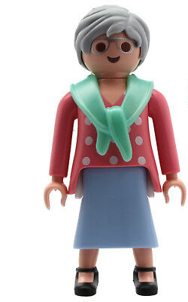
Helga …
78
Helga ist achtundsiebzig.

Slide 32
Albert …
87
Albert ist siebenundachtzig.

Slide 33
Wie alt ist dein Vater?
Wie alt ist deine Mutter?

Slide 34
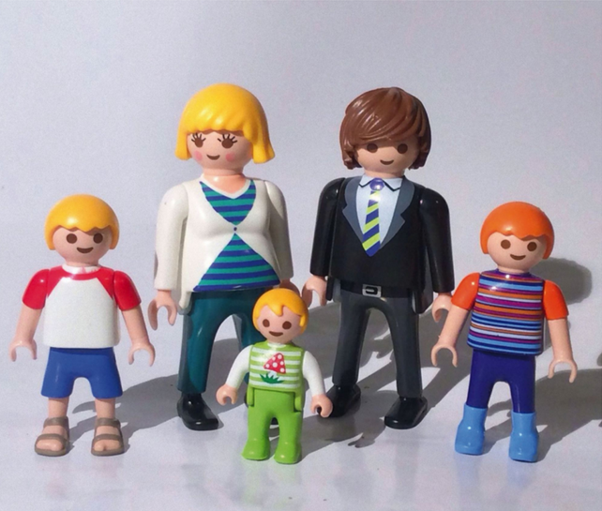
Meine Mutter ist …
Mein Vater ist …
Mein(e) … ist …

Slide 35
LES NOMBRES JUSQU’A 99:
zwanzig
eins
+
zwanzig
=
einundzwanzig
dreißig
drei
+
vierzig
=
dreiundvierzig
vierzig
fünfzig
sechzig
unités
dizaines
siebzig
achtzig
neunzig
dizaines

Slide 36
MEINE FAMILIE:
Mein Vater heißt …
Mein Vater ist …
Meine Mutter heißt …
Meine Mutter ist …
Mein(e) … heißt …
Mein(e) … ist …

Slide 37
(Übungsheft Seite 29)

